Slide 1
Popis uměleckého díla
Sloh 7. D

Slide 2
Co je popis uměleckého díla?
Co všechno můžeme popisovat, myslíme-li „umělecké dílo“?
obraz
obrázek
sochu
dekorační předmět
plastiku
fotografii

Slide 3
Jak byste při popisu postupovali? Na co byste se zaměřili nejdříve?
úvod: název díla, autor, hlavní motiv
stať: popředí, střed, pozadí
závěr: celkový dojem

Slide 4
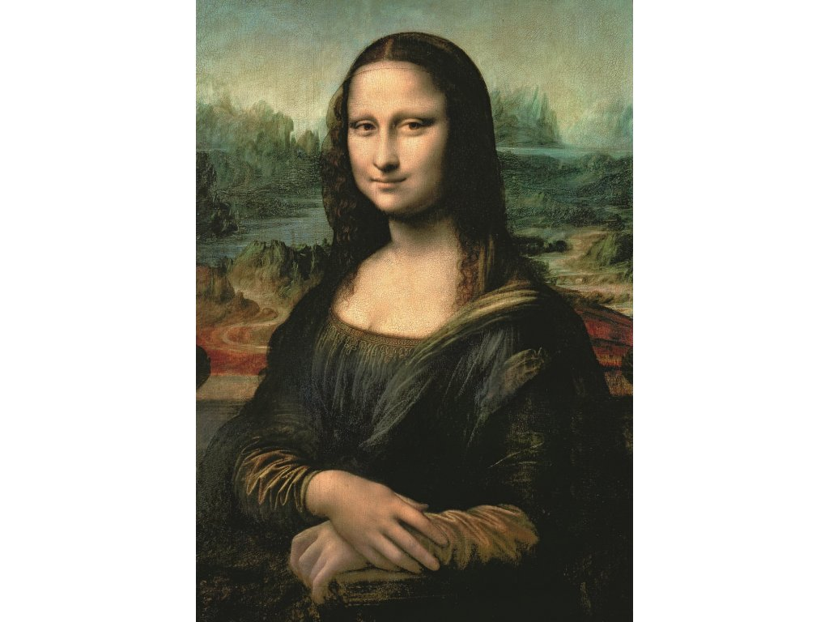
Úkoly k obrázku:
Napište deset přídavných jmen, která byste použili v popisu
2. Napište deset sloves, která byste použili v popisu
3. Napište úvod (název, autor, hlavní motiv)
4. Napište stať (popředí, střed, pozadí)
5. Napište závěr (celkový dojem)

